Slide 1

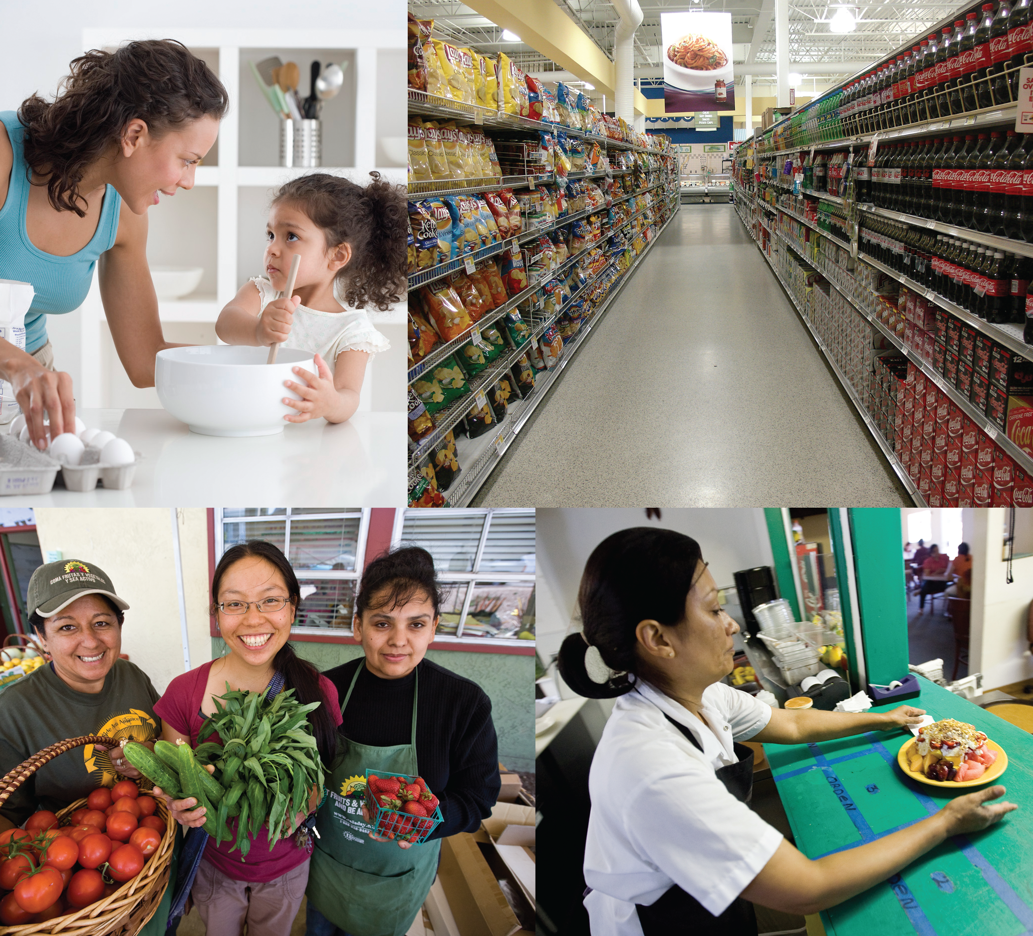
SESIÓN CINCO
Sistemas
alimentarios
saludables

Slide 2
orden del dÍA
Objetivos
de la sesión
Explorar los componentes de los sistemas alimentarios al nivel global, regional y local
Entender los factores que llevan a una alimentación no saludable (p. ej., acceso y disponibilidad y prácticas de mercadotecnia)
Identificar estrategias para aumentar el acceso a las fuentes de alimentos saludables producidos localmente (p. ej., agricultura apoyada por la comunidad, mercados agrícolas sobre ruedas, huertas en los traspatios y huertas comunitarias
Bienvenida/Repaso
Introducción a “Food, Inc.”
Rompehielos
Debate
Presentación de los sistemas alimentarios
¿Qué es un sistema alimentario?
Sistemas alimentarios convencionales vs. alternativos
Factores de alimentación no saludable
Acceso/disponibilidad y debate abierto
Segmento del video “Dollar Menu” (Food, Inc.)
Prácticas de mercadotecnia y debate
Segmento del video “Nos vemos en Fairfax y 3^{era}”
Receso
Opciones de alimentación saludable
Opciones disponibles
Estrategias para mejorar el acceso a los alimentos saludables en las comunidades de mucha necesidad
Segmento del video “Agricultura apoyada por la comunidad” (El futuro de los alimentos, disco 2)
Conclusión

Slide 3
Repaso de la sesión
sesión comunidades seguras para los peatones; incluso prevención de los delitos a través del diseño del entorno (pdtde)
  Algo de utilidad que aprendió o que recuerde
  Una duda que le haya quedado
  Una actividad de tarea que haya finalizado
  Cosas que cambiaría o mejoraría de la Sesión 4

Slide 4
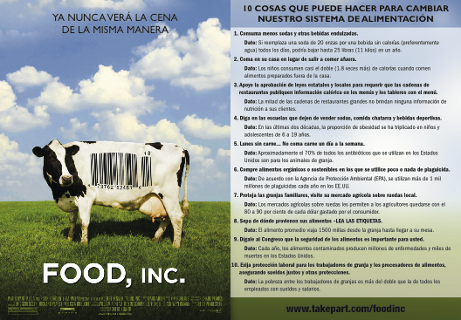
Introducción

Slide 5
Encuesta sobre almuerzo
Piense en lo que almorzó hoy o ayer. Coloque una ✓ junto a cada uno de los siguientes factores que consideró cuando decidió qué comer en el almuerzo.
Era rápido o fácil.
Era lo que generalmente como.
Era nutritivo.
Tenía buen sabor.
Estaba a buen precio.
Estaba en temporada.
A mis amigos les gustaba.
Otro factor:
No participé en la elección de mi almuerzo.

Slide 6
¿Qué es un sistema alimentario?
Un sistema alimentario incluye todos los procesos e infraestructura involucrados para alimentar a una población: cultivo, cosecha, procesamiento, empaque, transporte, comercialización, consumo y desecho de los alimentos y los artículos relacionados con los alimentos.
También incluye las entradas necesarias y las salidas generadas en cada uno de estos pasos.
Un sistema alimentario opera dentro de contextos, sociales, políticos, económicos y del entorno, y es influenciado por los mismos.
También requiere recursos humanos para que aporten mano de obra, investigación y formación.
Los sistemas alimentarios pueden ser convencionales o alternativos según su modelo de vida del alimento desde su origen hasta llegar al plato.

Slide 7
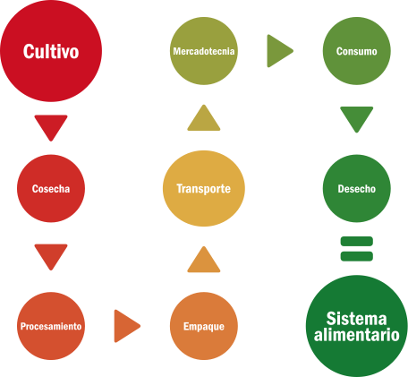
¿En qué consiste un sistema alimentario?
Un sistema alimentario consiste de todos los procesos e infraestructura involucrados para alimentar a una población: cultivo, cosecha, procesamiento, empaque, transporte, comercialización, consumo y desecho de los alimentos y los artículos relacionados con los alimentos. También incluye lo que se introduce en un sistema o lo que se gasta en su operación para obtener resultados.

Slide 8
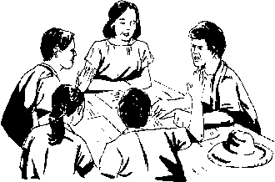
¿Cuándo hablamos de sistemas alimentarios?
Desarrollo económico de la comunidad
¿Cómo afecta la economía de una comunidad a sus alimentos?
El término “sistema alimentario” se utiliza frecuentemente en debates acerca de nutrición, alimentos, salud, desarrollo económico de las comunidades y agricultura.
Salud
¿Cómo afectan su salud los alimentos?
Alimentos
¿Qué determina lo que usted come?
Nutrición
¿Qué alimentos son más saludables?
Agricultura
¿Qué determina dónde se cultivan sus alimentos?

Slide 9
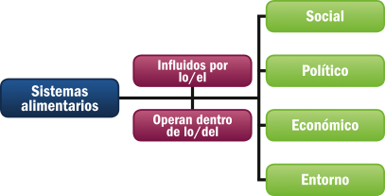
Sistemas alimentarios
Un sistema alimentario es influenciado por contextos sociales, políticos, económicos y del entorno. También requiere recursos humanos para que aporten mano de obra, investigación y educación. Los sistemas alimentarios pueden ser convencionales o alternativos según su modelo de duración del alimento desde su origen hasta llegar al plato.

Slide 10
Los tipos de sistemas alimentarios
Convencional
Implica la distribución generalizada, de acuerdo al costo
Es impulsado por la expansión y el aumento de las ganancias
Está basado en un modelo de productividad
Sistemas alimentarios industriales
Alternativo
Se enfoca localmente para beneficiar de manera directa a las comunidades
Es accesible geográfica y económicamente
Estacional, nativo, sostenible
Sistema alimentario local
Sistema alimentario comunitario
Sistema alimentario orgánico

Slide 11
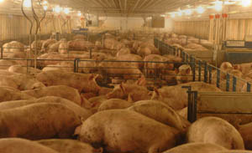
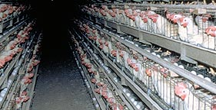
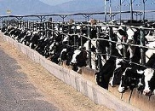
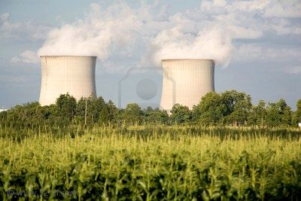
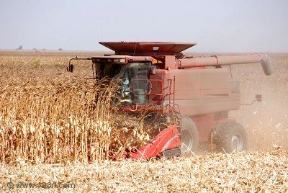
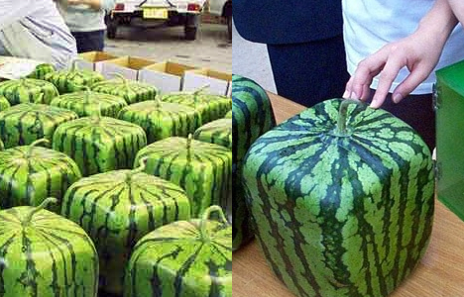
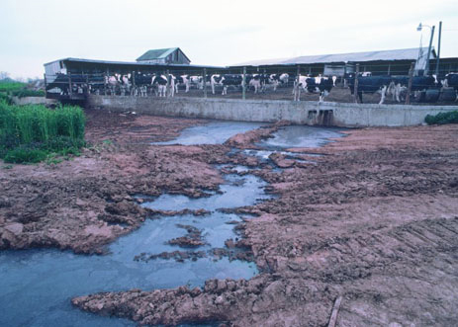
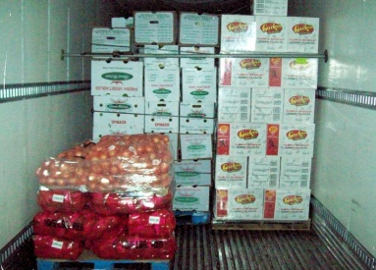
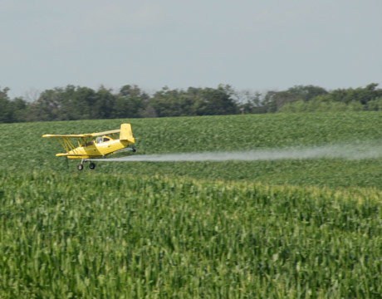
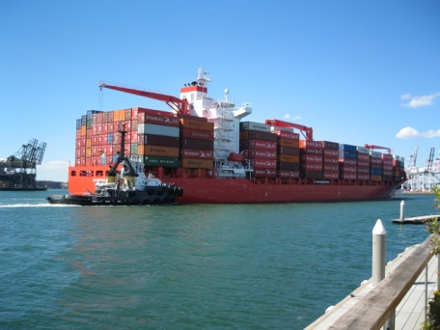
Qué pueden decirnos las granjas de los EE.UU.
acerca de NUESTRO sistema alimentario

Slide 12
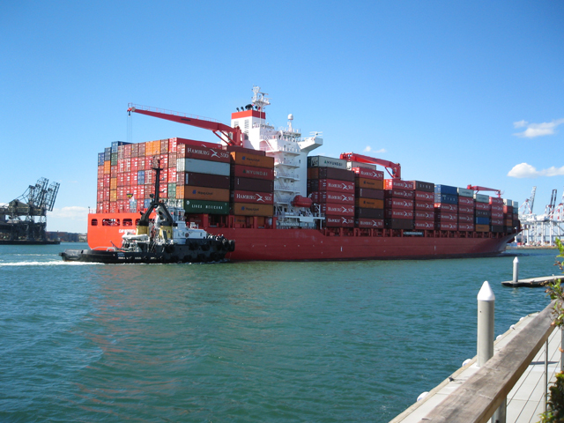
Impactos en el entorno
Químicos dañinos (plaguicidas y fertilizantes)
El monocultivo conduce al uso abundante de combustibles fósiles
Escurrimientos contaminados

Slide 13
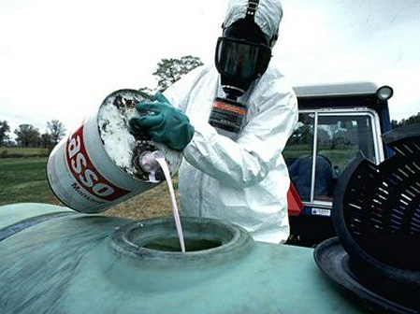
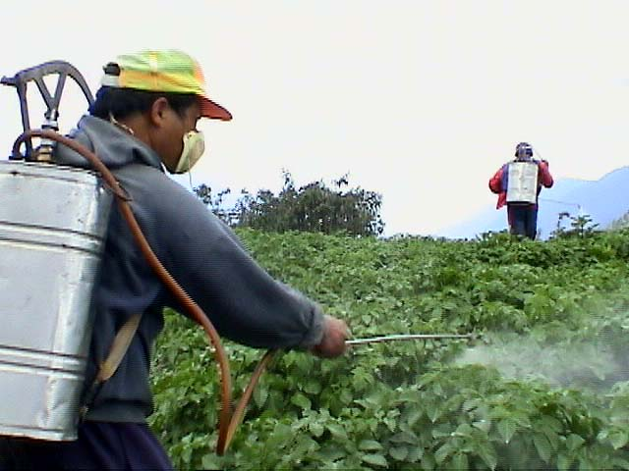
Trabajadores agrícolas
Trabajan con químicos tóxicos que dañan su salud
Al trabajador promedio se le paga un 20% menos actualmente de lo que se le pagaba en 1985

Slide 14

Impactos económicos
La mayor parte del dinero que gastamos en alimentos se destina a la mercadotecnia, transporte y empaque en lugar de a la producción de calidad y los costos de mano de obra

Slide 15
Maltrato de los animales
Las técnicas de ganadería intensiva, denominadas “ganadería industrial" se restringen a espacios extremadamente apretados
Bajos niveles de normas/condiciones de bienestar para los animales (contaminación, problemas de salud, E.Coli, etc.)

Slide 16
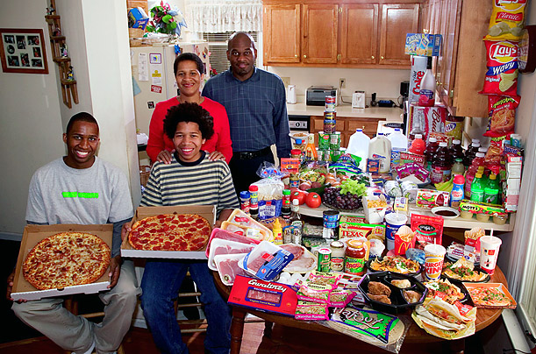
Lo que las granjas pueden decirnos acerca de los sistemas alimentarios de todo el mundo
  ¿Qué nos dicen nuestras alacenas acerca de nuestra salud?
  ¿Cuáles diría que son las diferencias entre este tipo de alimentos que se encuentra en los Estados Unidos y las alacenas de hogares de otros países?

Slide 17
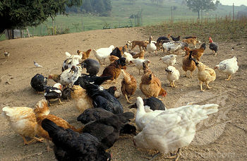
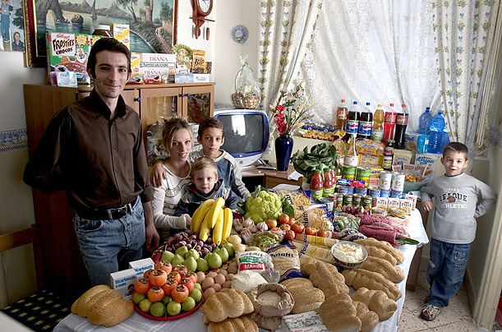
Lo que las granjas pueden decirnos acerca de los sistemas alimentarios de todo el mundo
italia
  Sistema de cría libre
  alacena

Slide 18
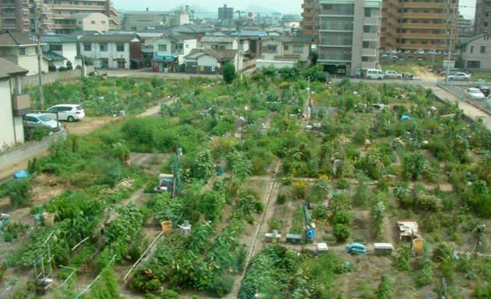
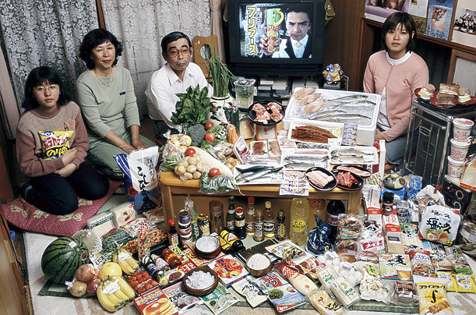
Lo que las granjas pueden decirnos acerca de los sistemas alimentarios de todo el mundo
Japón
  Cultivo en la ciudad
  alacena

Slide 19
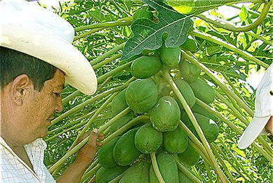
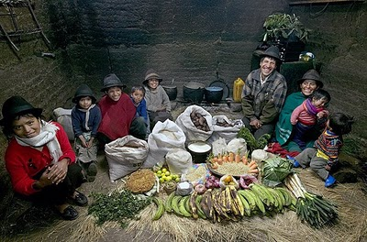
Lo que las granjas pueden decirnos acerca de los sistemas alimentarios de todo el mundo
ecuador
  Cultivo estacional
  alacena

Slide 20
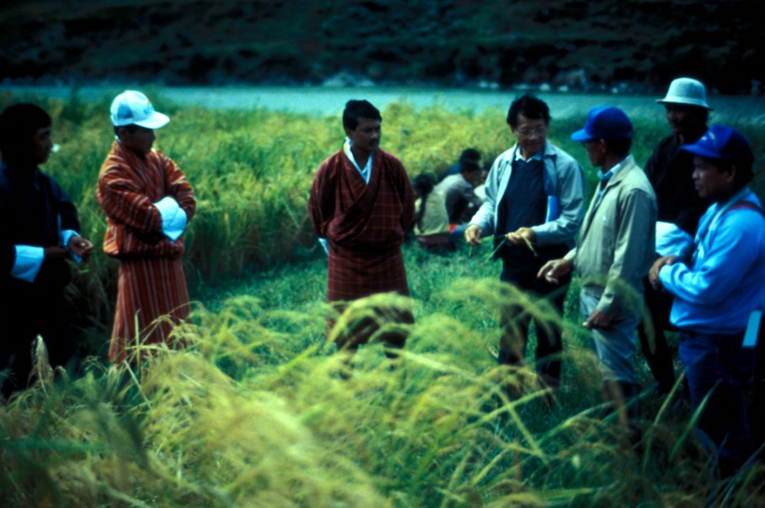
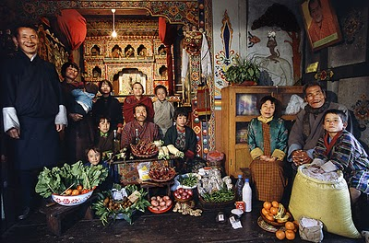
Lo que las granjas pueden decirnos acerca de los sistemas alimentarios de todo el mundo
Bután
  Cultivo de arroz
  alacena

Slide 21
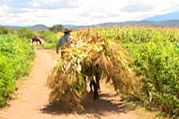
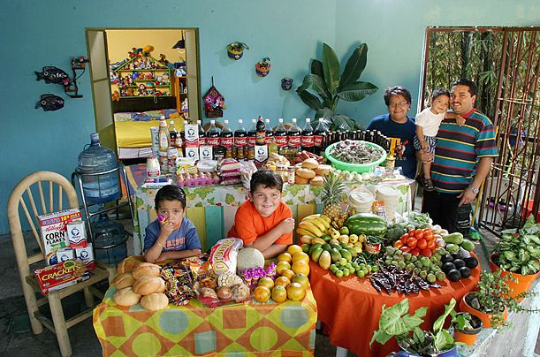
Lo que las granjas pueden decirnos acerca de los sistemas alimentarios de todo el mundo
México
  granja
  alacena

Slide 22
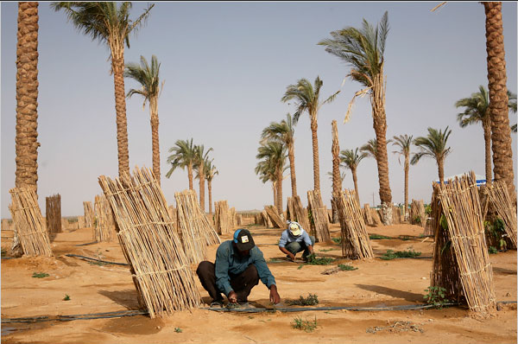
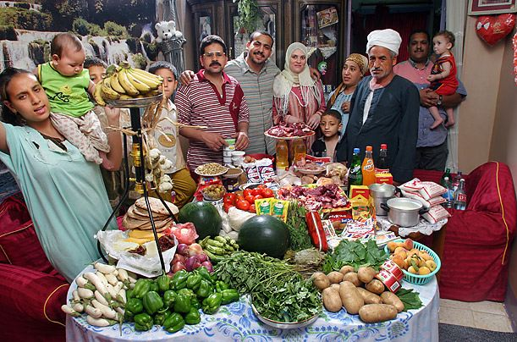
Lo que las granjas pueden decirnos acerca de los sistemas alimentarios de todo el mundo
Egipto
  Cultivo de melones
  alacena

Slide 23
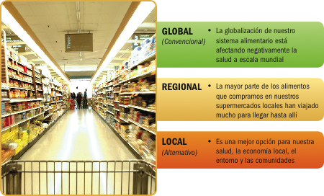
Los sistemas alimentarios...

Slide 24
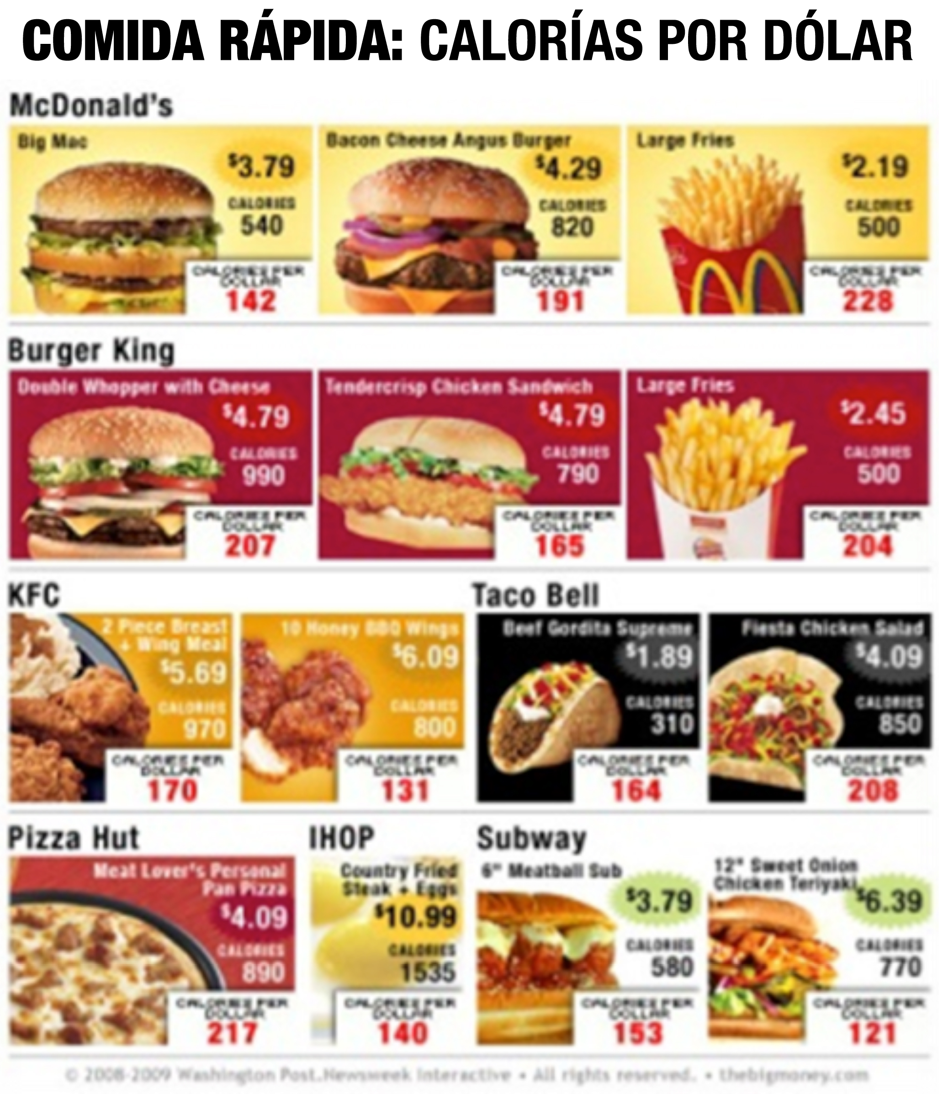
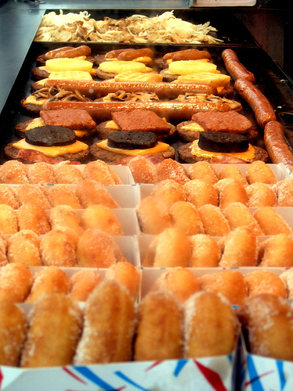
Factores de alimentación no saludable

Slide 25
Factores de alimentación no saludable
Acceso
Rutas de transporte deficientes que llevan hacia las fuentes de alimentos saludables
Las alternativas de alimentos saludables generalmente son más costosas
Predominio/saturación de opciones de bebidas y alimentos no saludables
Disponibilidad
Menos supermercados
Concentraciones de licorerías, pequeñas tiendas particulares de abarrotes y restaurantes de comida rápida
Los alimentos frescos no abundan en los supermercados y tiendas de la esquina
Cuando hay opciones de alimentos saludables, son de baja calidad

Slide 26
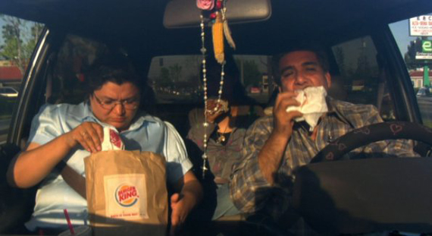
Dollar Menu, Food, Inc.
Fuente: www.foodincmovie.com

Slide 27
Preguntas para debatir
¿Tiene alguna pregunta aclaratoria acerca del video
¿Observó algunos parecidos entre lo que vio en el video y su propia comunidad?
¿Qué fue lo que más le llamó la atención?

Slide 28
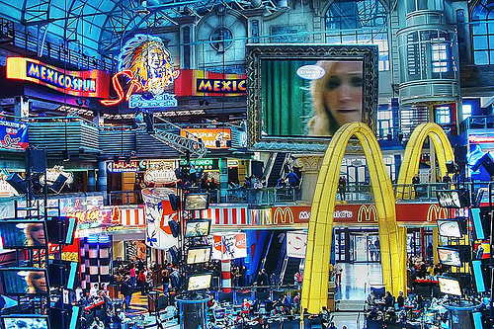
El enfoque de la mercadotecnia
Una visibilidad extendida y el reconocimiento mundial es el objetivo principal
El éxito de las cadenas de comida rápida y las opciones de alimentación no saludable se basan en estrategias de mercadotecnia agresivas
Con letreros, carteleras y anuncios sobresalientes que iluminan las ciudades en todo EE.UU. y el extranjero, las cadenas de comida rápida y comida no saludable se vuelven predominantes
Mercadotecnia

Slide 29

¿Adónde van sus dólares?

Slide 30


LOS MÁS BUSCADOS DE EE.UU.

Slide 31
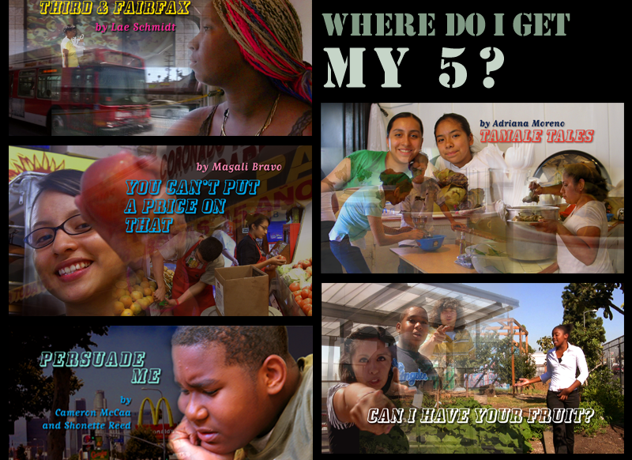
¿De dónde obtengo mis 5? “Nos vemos en Fairfax y 3^{era}” video
El sur de L.A. es un “desierto de alimentos”: muy pocos supermercados y mucha distancia entre uno y otro. Este video es la historia real de un viaje épico de dos horas, en autobús. Relata los extraordinarios esfuerzos realizados por una estudiante, Lae Schmidt, para obtener la calidad y la variedad de frutas y verduras que desea. Al no conformarse con dejar las cosas tal como estaban, Lae se sienta con su Concejal de la Ciudad local para tratar de lo que podría hacerse para mejorar el acceso a alimentos saludables en su comunidad.
Fuente: www.vimeo.com/1016506, http://www.publicmattersgroup.com/where5

Slide 32
Preguntas para debatir
¿Tiene alguna pregunta aclaratoria acerca del video?
¿Qué pensó acerca del video?
¿Qué fue lo que más le llamó la atención en el video?

Slide 33
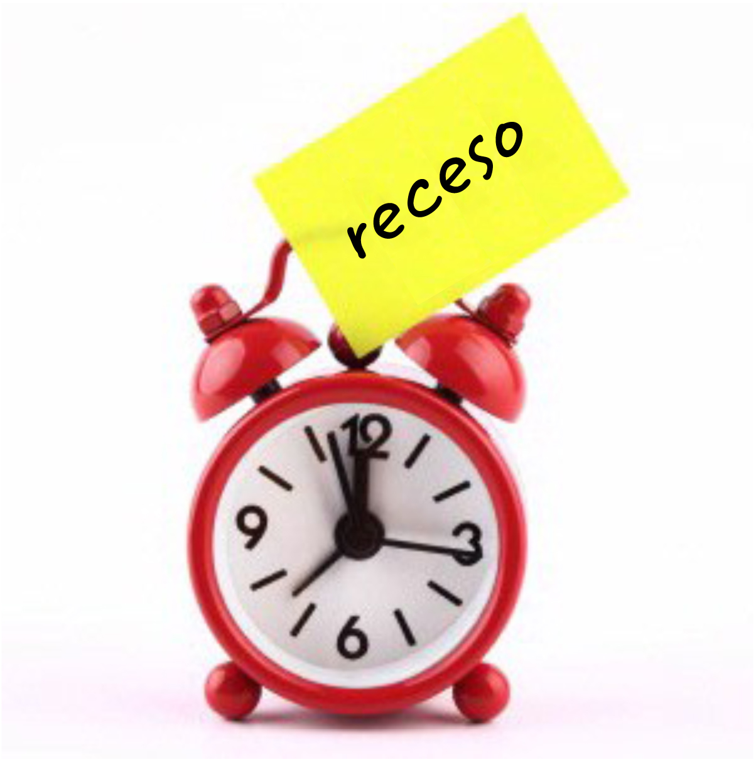

ES
TIEMPO
DE UN RECESO…

Slide 34

Opciones de alimentación saludable
Fuente: www.nutritionaustralia.org

Slide 35
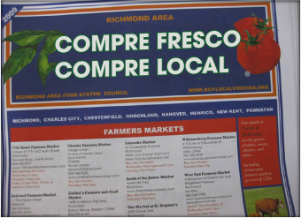
Opciones de alimentación saludable
  Los productos de estación suelen ser alimentos que le dan a cada región su cultura distintiva

Slide 36
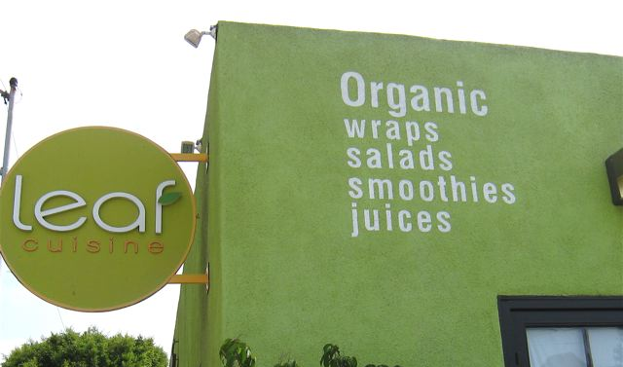
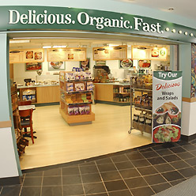
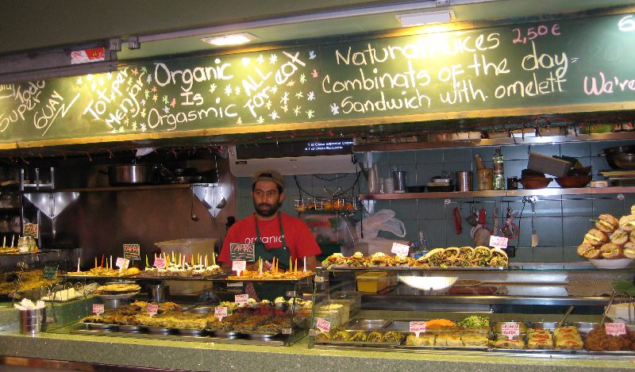
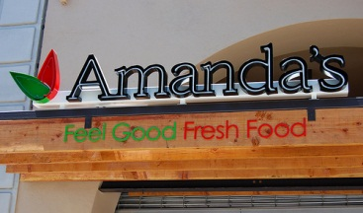
Opciones de alimentación saludable
Más restaurantes y opciones saludables
Opciones saludables donde sea que se vendan alimentos
Aumento en las opciones de menú de alimentos saludables que se ofrecen en los restaurantes
Mercados agrícolas sobre ruedas
Huertas/jardines comunitarios
Agricultura apoyada por la comunidad (AAC)
Los Angeles, CA
Berkley, CA
Berkley, CA
Los Angeles, CA

Slide 37
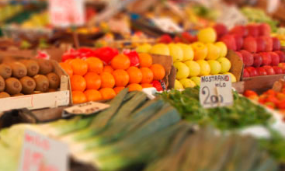
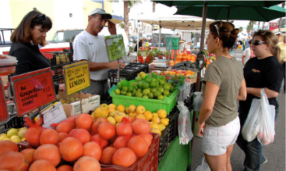
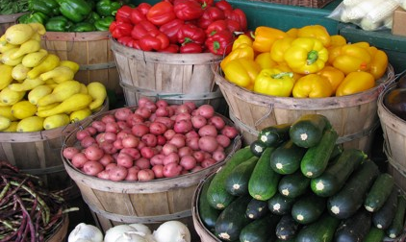
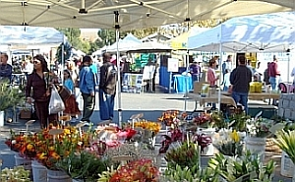
Opciones de alimentación saludable
Mercado agrícola sobre ruedas
Oceanside, CA
San Diego, CA
Jackson, MS
Temecula, CA

Slide 38
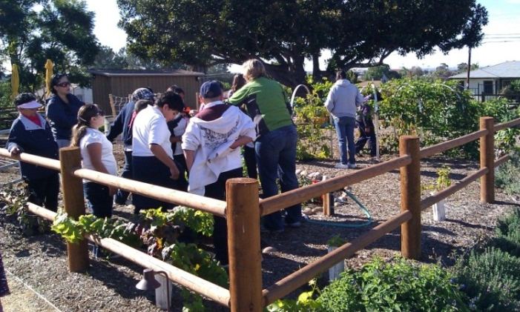
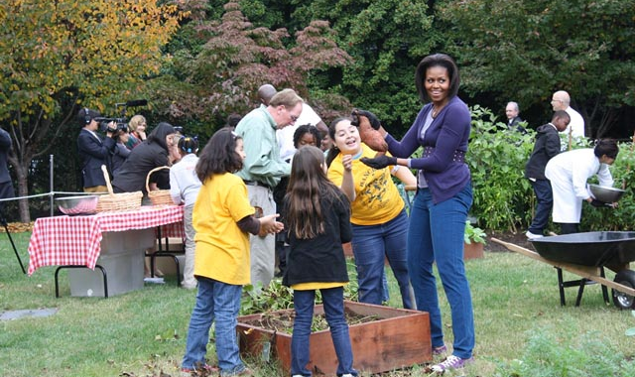
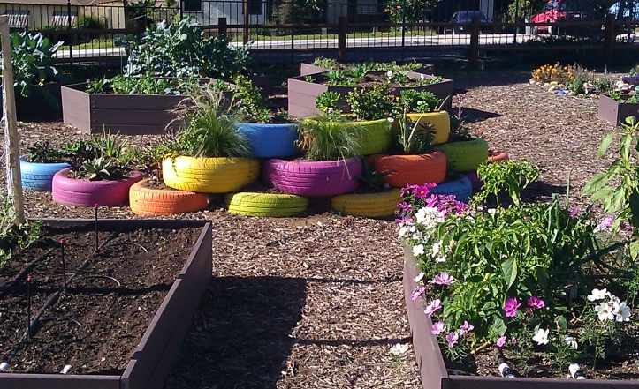

Huertas/jardines comunitarios
Mercado agrícola sobre ruedas
National City, CA
San Diego, CA

Slide 39


El futuro de los alimentos – Agricultura
apoyada por la comunidad (AAC) video

Slide 40
Preguntas para debatir
¿Tiene alguna pregunta aclaratoria acerca del video?
¿Qué pensó acerca del video?
¿El video le dio algunas ideas sobre proyectos que le gustaría implementar en su comunidad?
¿Qué fue lo que más le llamó la atención en el video?

Slide 41
conclusión
Opciones de tarea
Busque una receta saludable y prepárela con su familia y/o amigos mientras que comparte con ellos lo que aprendió en esta sesión acerca de los sistemas alimentarios saludables
Compre frutas y verduras en un mercado agrícola sobre ruedas. Tome apuntes acerca de sus experiencias y observaciones
¡GRACIAS!
¿Preguntas?
¿Comentarios?

